Slide 1
МОЯ СЕМЬЯ
МДОАУ «Детский сад №79 «Аистёнок» г.Орск
Выполнила воспитатель: Валявина Т.В.

Slide 2


Slide 3

Что такое семья и как она образовывается? (Ответы детей)
А как иногда взрослые называют своих близких?(семейство, домашние, родные).
Семья – это дом. Семья – это мир, где царят любовь, преданность, дружба. Семья – это самое дорогое, что есть у каждого человека. Семья - это когда живут вместе папа, мама, дети
Семья – самое дорогое, что есть у человека. Не случайно в русском языке так много поговорок и пословиц о семье.

Slide 4
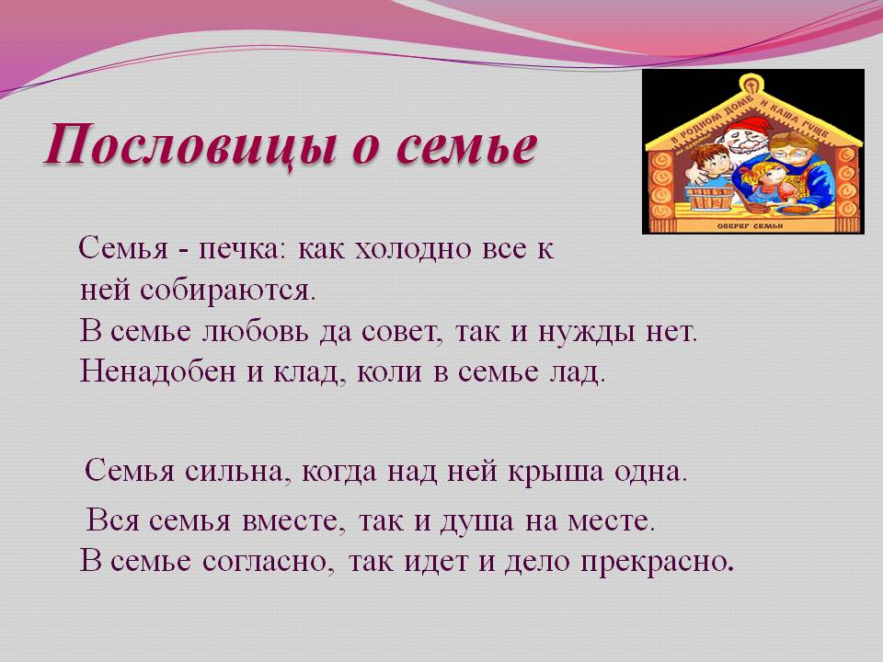

Slide 5


Slide 6


Slide 7


Slide 8
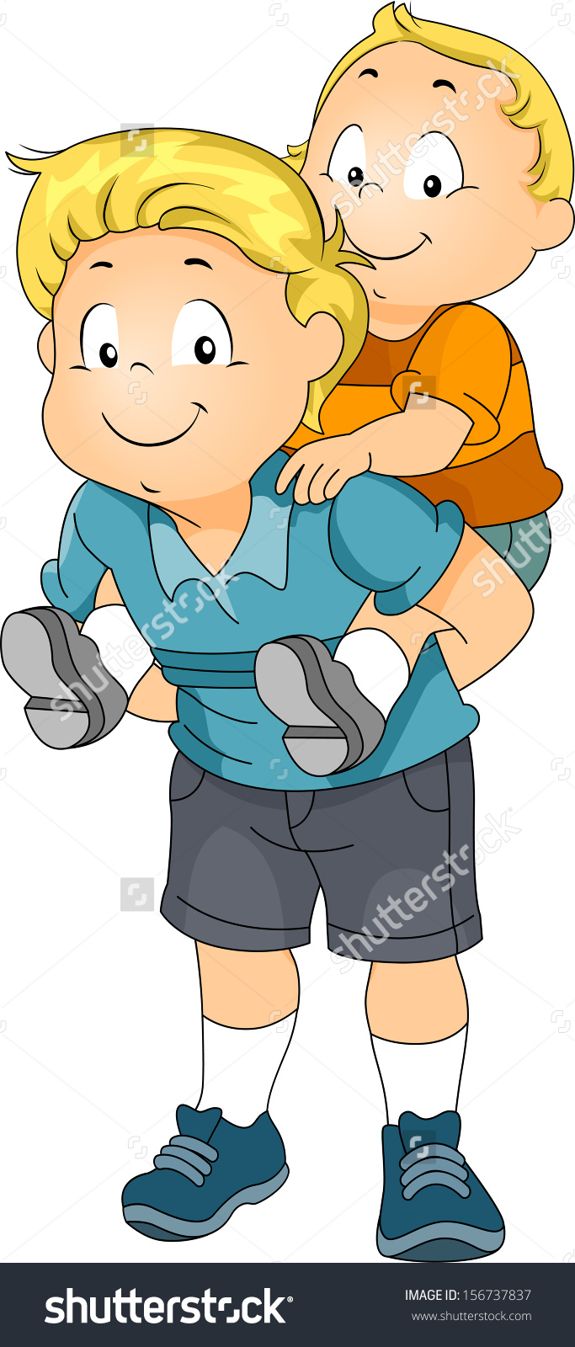
Я у мамы не один,
У неё ещё есть сын,
Рядом с ним я маловат,
Для меня он — старший …
(брат)

Slide 9
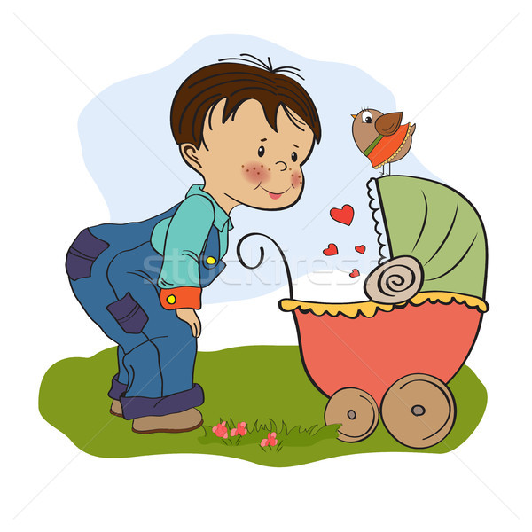
Мама с папой говорят,
Что теперь я — старший брат,
Что за куколка в коляске
Плачет? Видимо, от тряски?
В ванной ползунков гора!
Брату кто она?...
(сестра)

Slide 10
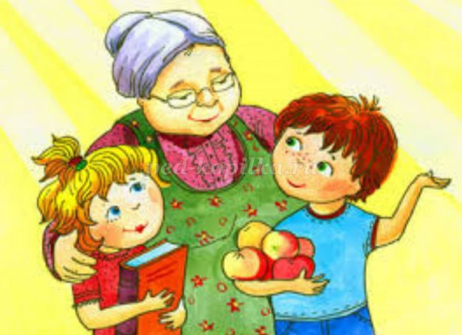
Кто носки внучатам свяжет,
Сказку старую расскажет,
С медом даст оладушки? –
Это наша…
(бабушка)

Slide 11
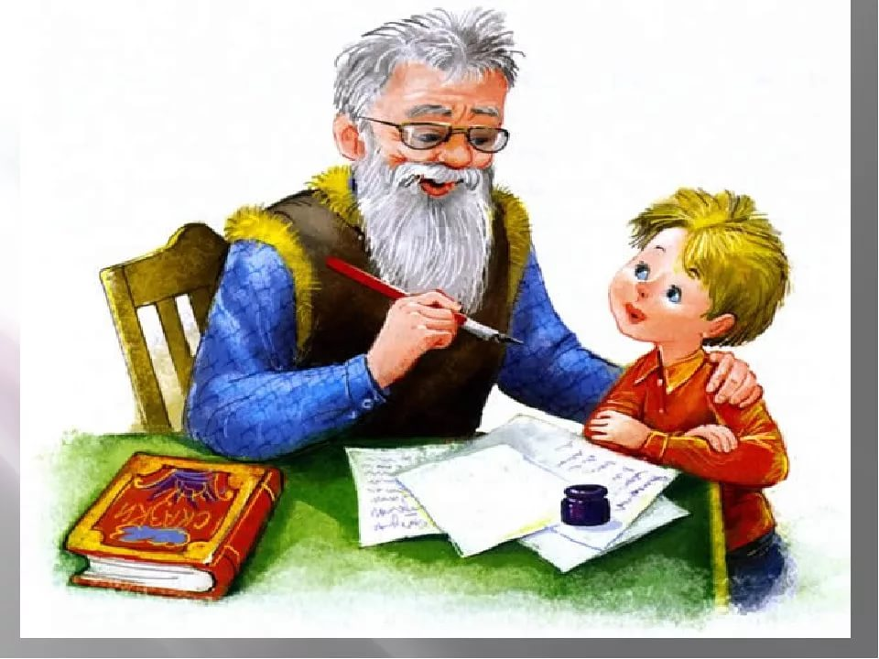
Он — мужчина, и он сед,
Папе — папа, мне он — …
(дед)

Slide 12
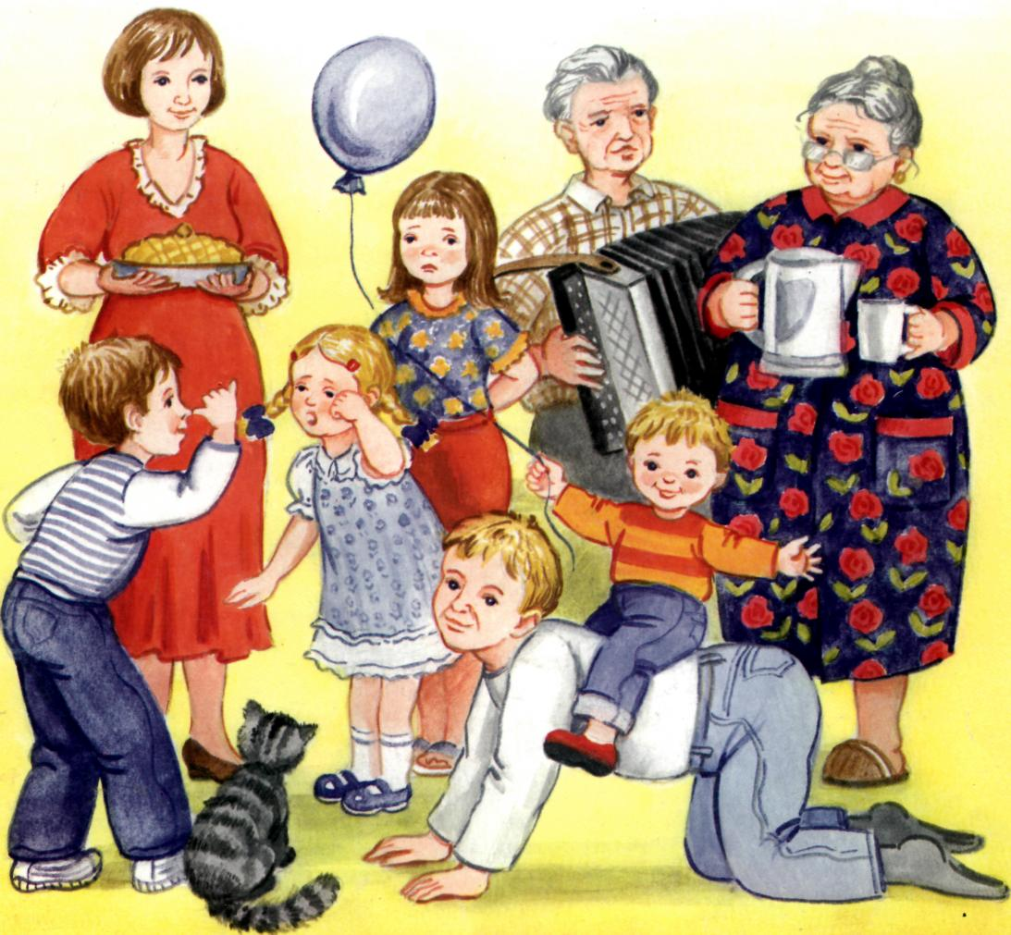
Это слово каждый знает,
Ни на что не променяет!
К цифре «семь» добавлю «я» —
Что получится?
(семья)

Slide 13
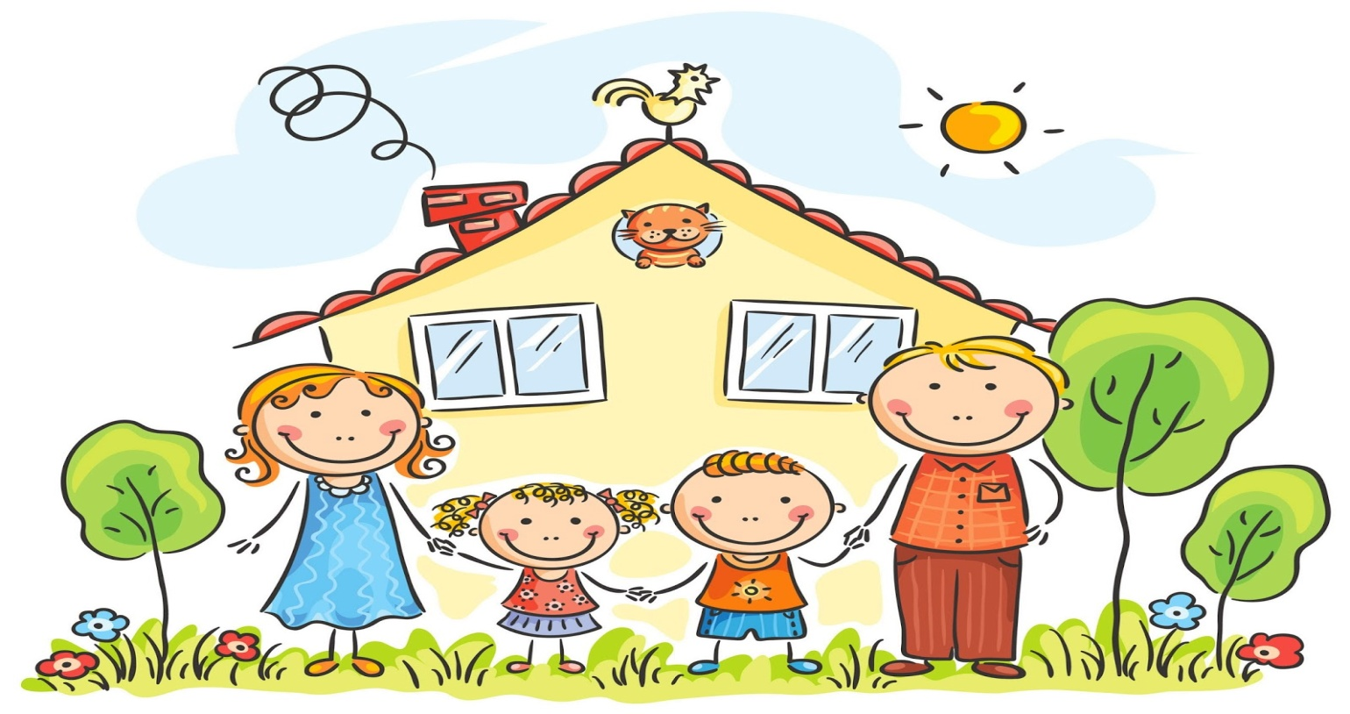
МОЛОДЦЫ РЕБЯТА! Все загадки отгадали!
А сейчас давайте поиграем в игру»
Какая ваша семья»
(дети стоят в кругу и передают друг другу мяч называя слова – например:
Большая
Дружная
Спортивная
Веселая
Заботливая
Добрая
Хорошая
Строгая
Здоровая
Крепкая
Счастливая

Slide 14

Обязанности членов семьи.
- У каждого члена большой или маленькой семьи есть обязанности.
- Давайте вспомним, что обычно в семье делает мама?
-А что в семье делает папа?

Slide 15
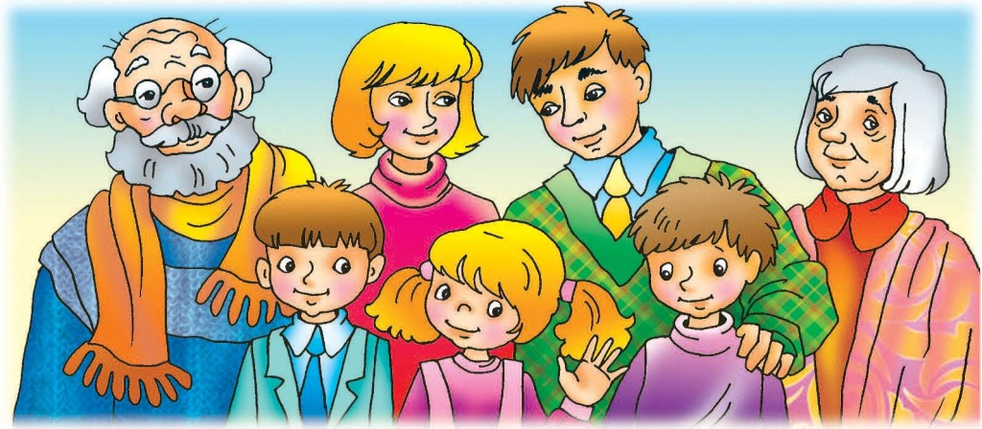
Ребята, а сейчас я хочу поиграть с вами в одну игру, которая называется «Если я…»
Если я тебе мама, то ты мне……?
Если я тебе дедушка, то ты мне….?
Если я тебе тетя, то ты мне…..?
Если я тебе дочка, то ты мне….?
Если я тебе сестра, то ты мне…?
Если я тебе дядя, то ты мне….?
Если я тебе племянница, то ты мне…?
Если я тебе внучка, то ты мне…..?
Если я тебе крестная, то ты мне….?

Slide 16
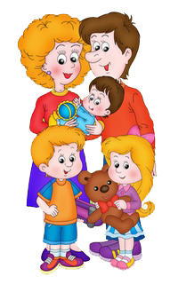
Семья – это счастье, любовь и удача,
Семья – это летом поездки на дачу.
Семья – это праздник, семейные даты,
Подарки, покупки, приятные траты.
Рождение детей, первый шаг, первый лепет,
Мечты о хорошем, волнение и трепет.
Семья – это труд, друг о друге забота,
Семья – это много домашней работы.
Семья – это важно!
Семья – это сложно!
Но счастливо жить одному невозможно!
Всегда будьте вместе, любовь берегите,
Обиды и ссоры подальше гоните,
Хочу, чтоб про нас говорили друзья:
Какая хорошая Ваша семья!

Slide 17
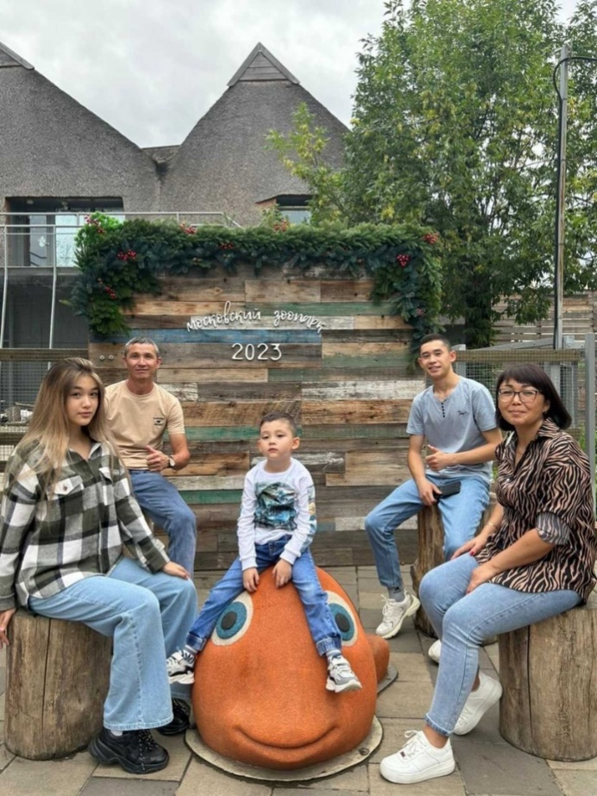
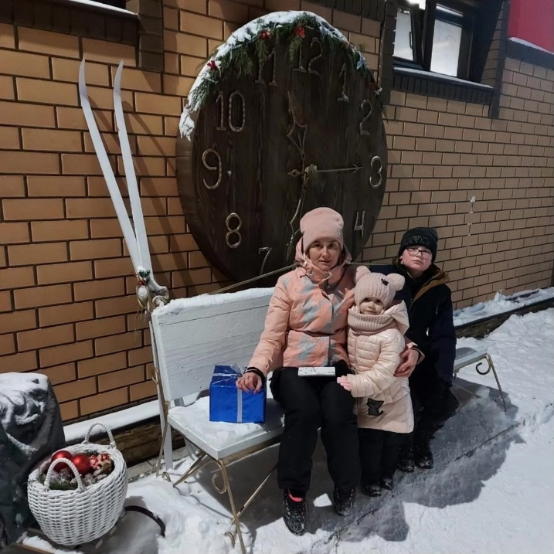
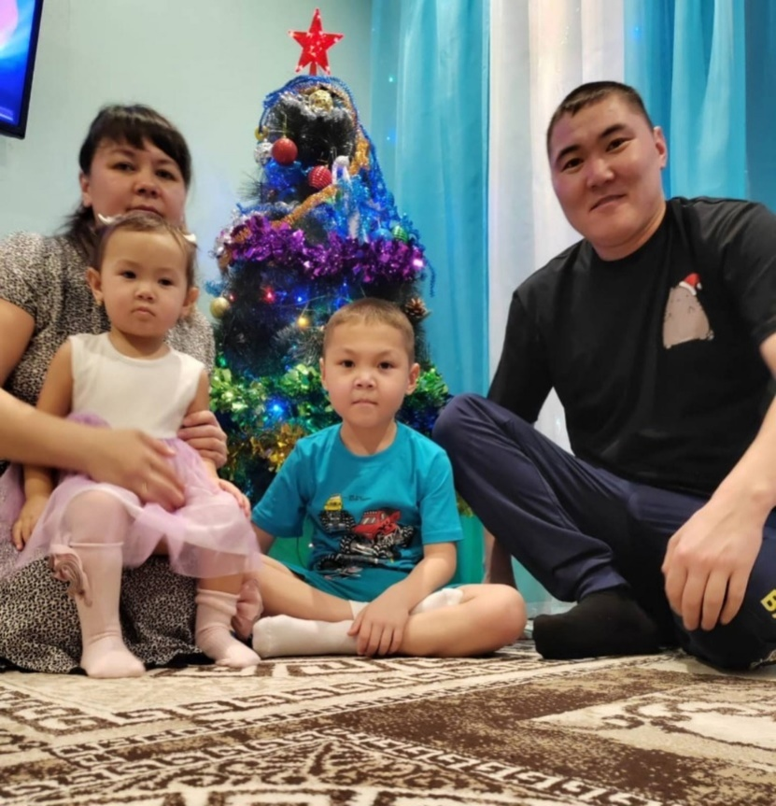
Семьи старшей группы
Семья Шимбулатова Дияра
Семья Гончаровой Алисы
Семья Даутпаева Карима

Slide 18
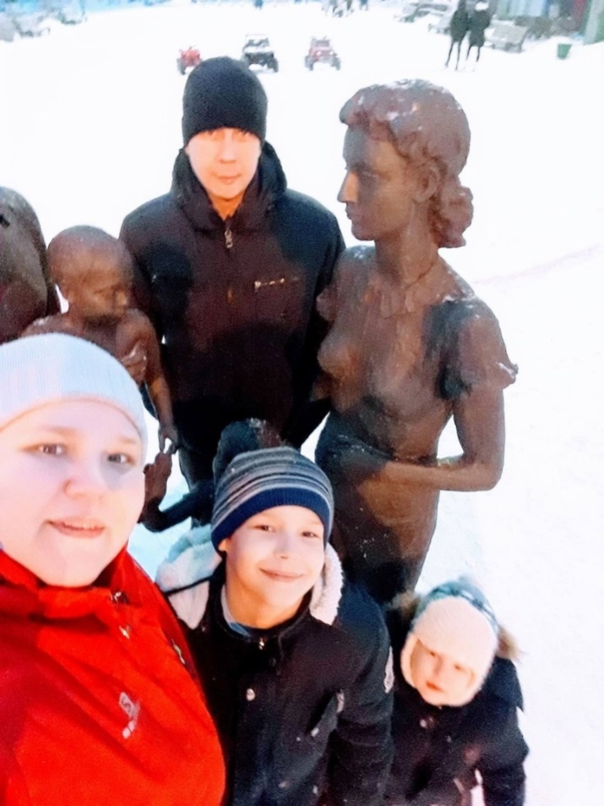
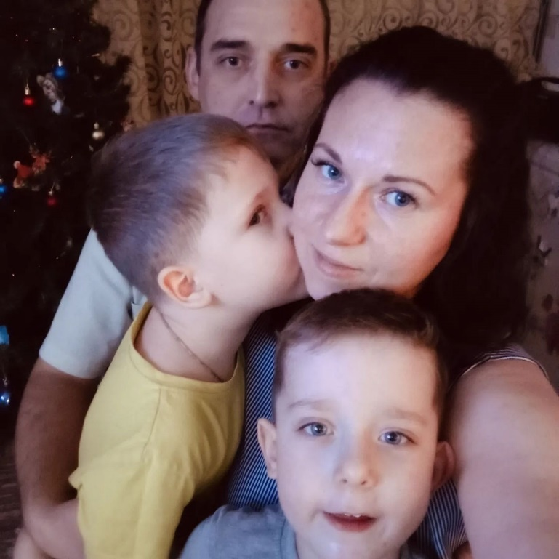
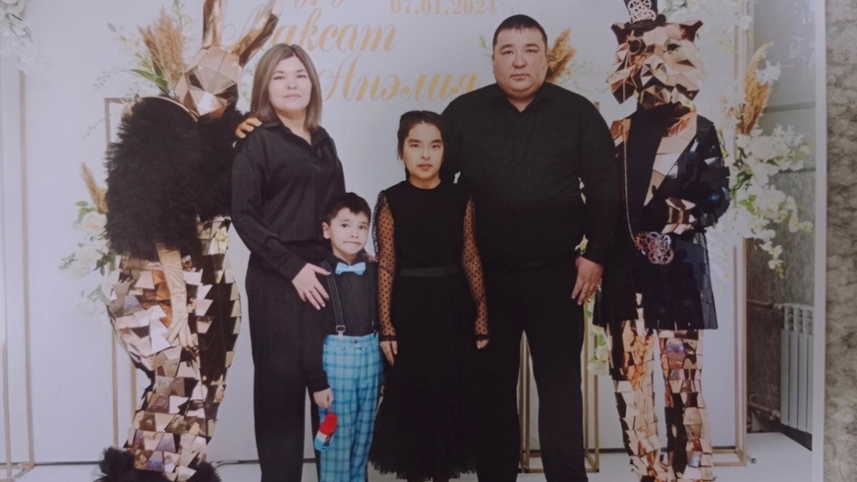
Семья Овчаренко Кости
Семья Кирдябкина Вани
Семья Муканова Айвата

Slide 19
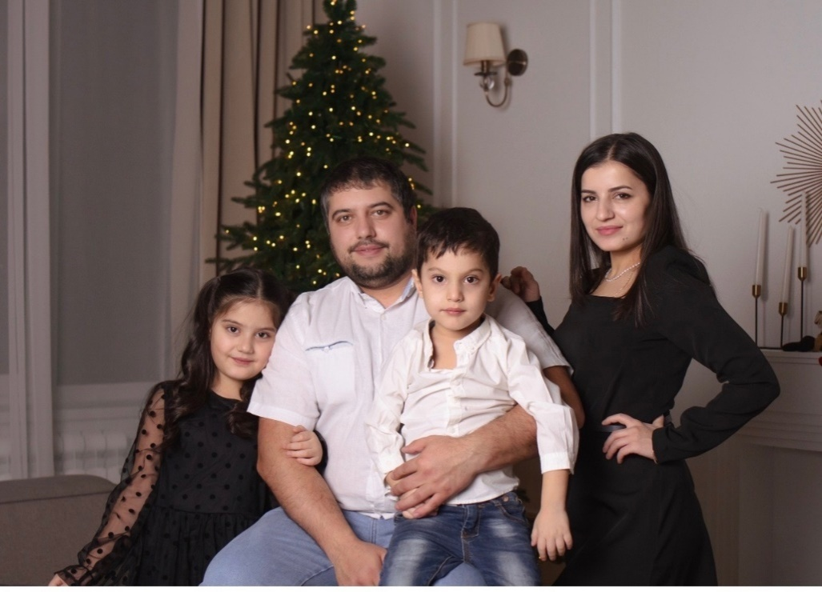
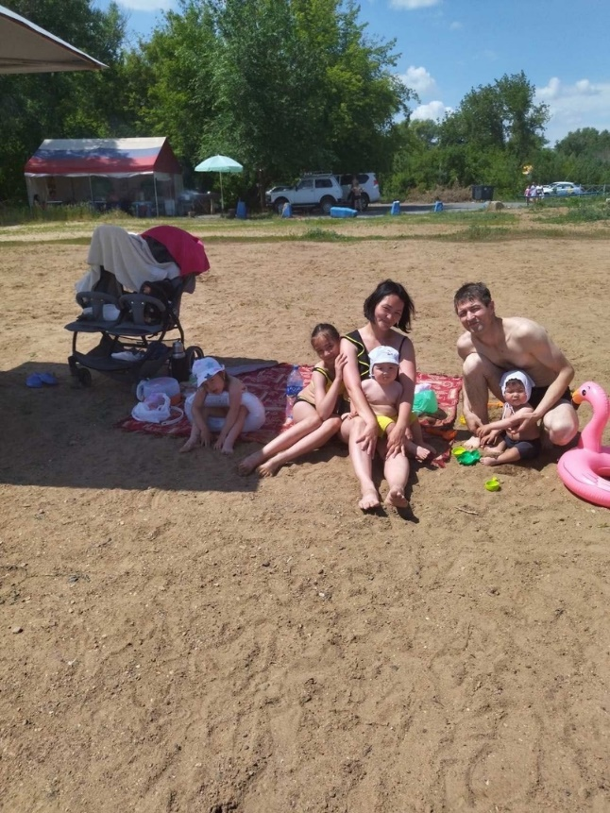
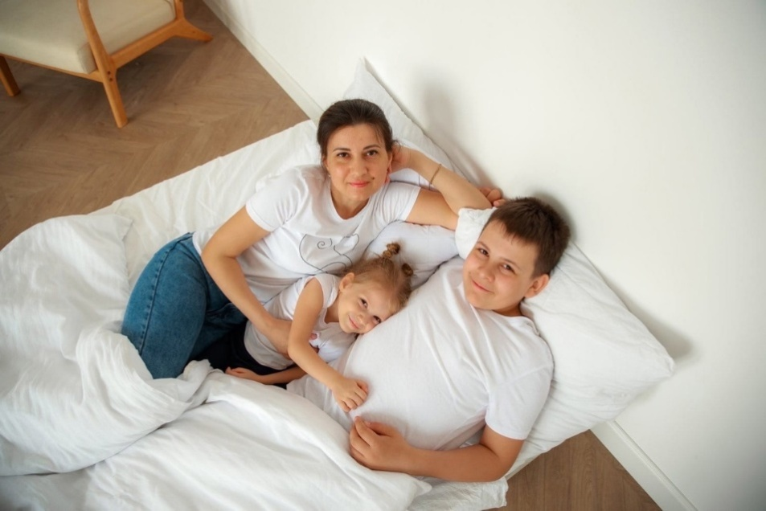
Семья Гамзаева Османа
Семья Ураковой Сафии
Семья Мышко Маши

